Slide 1
Лекция 2. Основы языка C# Содержание лекции:
Информационные технологии и программирование
Виды типизаций
Преобразование типов
Выражения и операции
Ввод и вывод на консоль
Форматированный вывод
Отладка программы
Преподаватель курса: Клюкин Даниил Анатольевич, ст. преподаватель каф. ПМиИТ

Slide 2
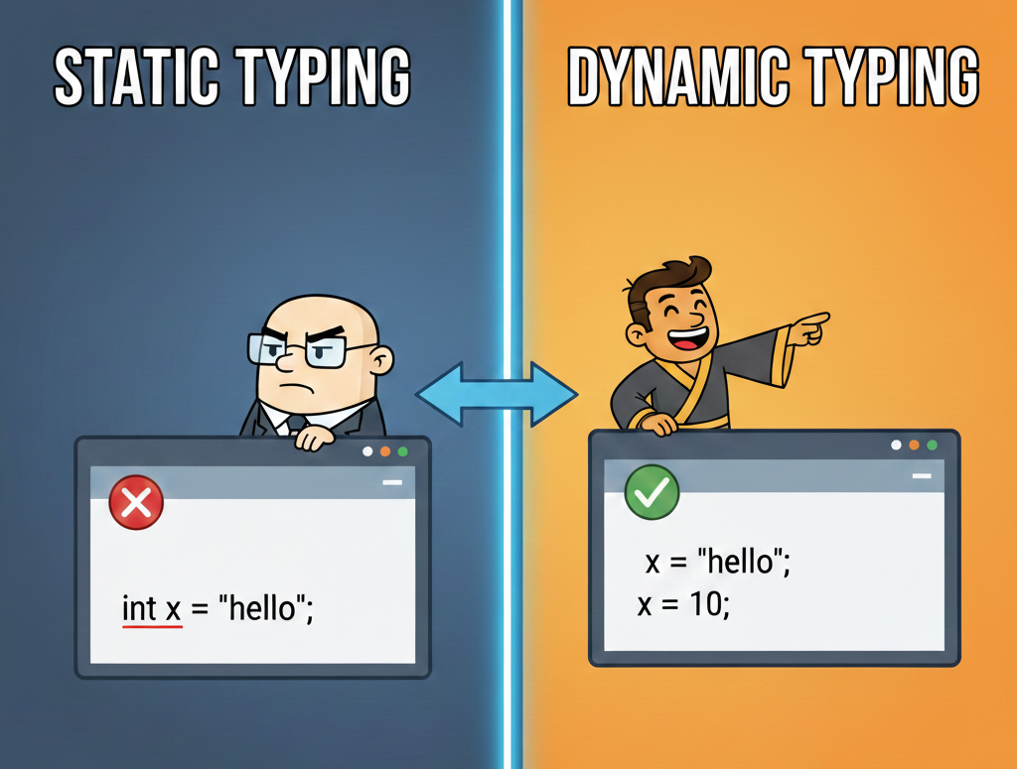
Виды типизаций
Статическая / динамическая типизация.
Статическая определяется тем, что конечные типы переменных и функций устанавливаются на этапе компиляции.
В динамической типизации все типы выясняются во время выполнения программы.
Примеры:
Статическая: C, Java, C#;
Динамическая: Python, JavaScript, Ruby.

Slide 3
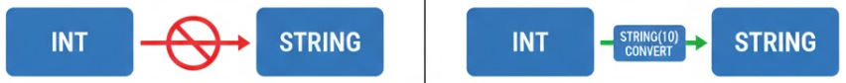
Сильная / слабая типизация (иногда строгая / нестрогая).
Язык обладает сильной типизацией, если его система типов гарантирует, что программа не может выполнить операцию над данными несовместимого типа, за исключением явно разрешённых преобразований.
Язык обладает слабой типизацией, если его система типов допускает выполнение операций над данными различных типов посредством неявных преобразований.
Примеры:
Сильная: C#, Java, Python, Haskell, Lisp;
Слабая: C, JavaScript, Visual Basic, PHP.

Slide 4
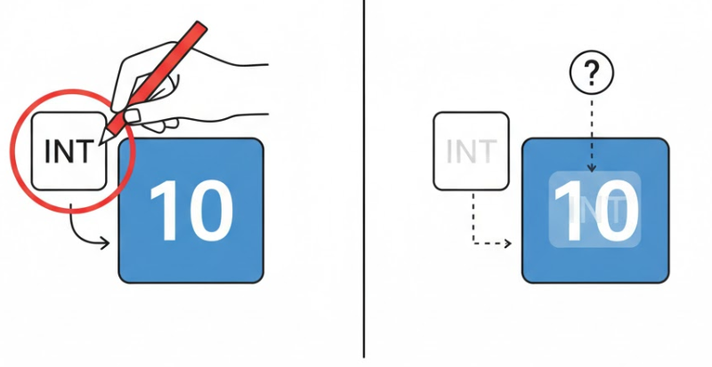
Явная / неявная типизация.
Явно-типизированные языки отличаются тем, что тип новых переменных / функций / их аргументов нужно задавать явно.
Соответственно языки с неявной типизацией перекладывают эту задачу на компилятор / интерпретатор.
Примеры:
Явная: C++, D, C#
Неявная: PHP, Lua, JavaScript

Slide 5
Преобразование типов
Преобразование типов данных, это приведение одного типа к другому.
Пример явного преобразования:
double var1 = 5.9;
int var2 = (int)var1;
Преобразование может привести к потере данных. В переменную var2 будет записано 5, дробная часть отбрасывается.
Чтобы избежать отбрасывания нужно использовать Convert.
int var3 = Convert.ToInt32(5.9); //Будет 6
Пример неявного преобразования:
int var4 = 5;
float var5 = var4; В переменную var5 будет записано 5.

Slide 6
Примечание:
Начиная с версии C# 3.0, в язык была введена поддержка неявной типизации. Ключевое слово var позволяет объявлять переменные без явного указания типа, при этом тип переменной автоматически выводится компилятором на основе выражения в правой части оператора присваивания.
var floatVar = 5.2f; //тоже самое, что и
float floatVar = 5.2f;
var strVar = "Строка"; //тоже самое, что и
string strVar = "Строка";
var intVar = 12; //тоже самое, что и
int intVar = 12;
var — это НЕ динамический тип! Это просто сокращение. Переменная всё равно имеет строгий тип.

Slide 7
Константами называются объекты данных, которые не изменяют своего значения на всём времени выполнения программы.
const float myFloatVariable = 10.2f;
Область видимости, или контекст переменной — это часть кода, в пределах которого доступна данная переменная.
int myIntVariable;
myIntVariable = 11;
const float myFloatVariable = 10.2f;
char myCharVariable = 'q';
int intMax = int.MaxValue;
double dblMax = double.MaxValue;
Область видимости myIntVariable
myFloatVariable myCharVariable
intMax
dblMax

Slide 8
Выражения и операции
Операнд – аргумент операции, т.е. данные, на которые действует операция.
Операция – действие (совокупность действий) выполняемое над данными.
Выражение – объединение операндов с помощью операций.
Операнд1 @ Операнд2 @ … ОперандN
где @ - знак операции.
Операции разделяются по арности (количество операндов):
унарные (или одноместные – один операнд);
бинарные (двуместные – два операнда);
тернарные (трехместные – три операнда).
Операции упорядочены по приоритету.
Операции одинакового приоритета выполняются в очередности слева направо, кроме операций присваивания, которые выполняются справа налево. Изменить очередность операции в выражении можно с помощью круглых скобок.

Slide 9
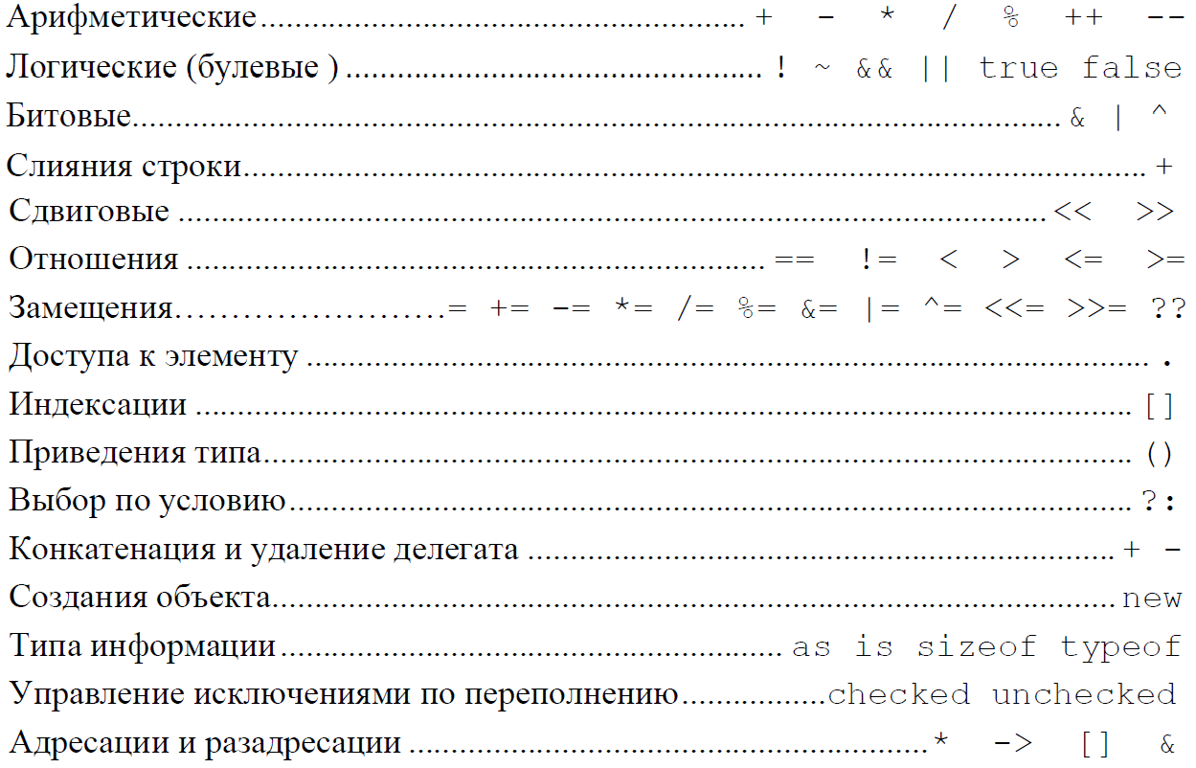

Slide 10
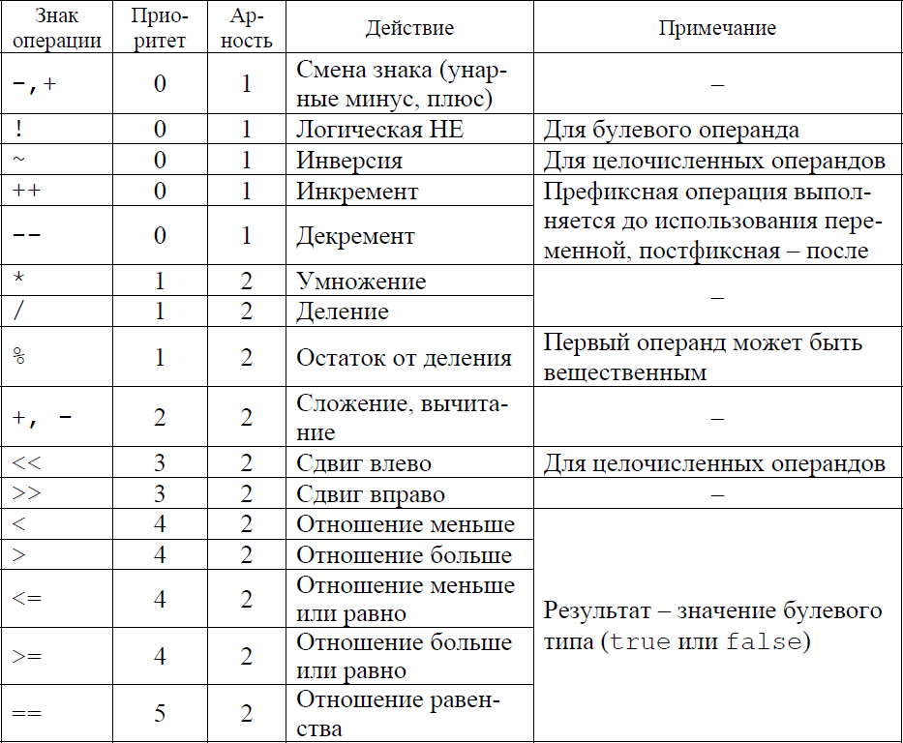
var var1 = 5;
Console.WriteLine(++var1);//6
Console.WriteLine(var1++);//6, var1 = var1 + 1;
но после выполнения метода 7

Slide 11
uint value = 15; // 00001111
uint doubled = value << 1; // 00011110 = 30
uint shiftFour = value << 4;// 11110000 = 240
var var1 = 5;
bool b1 = var1 == 5;//true

Slide 12
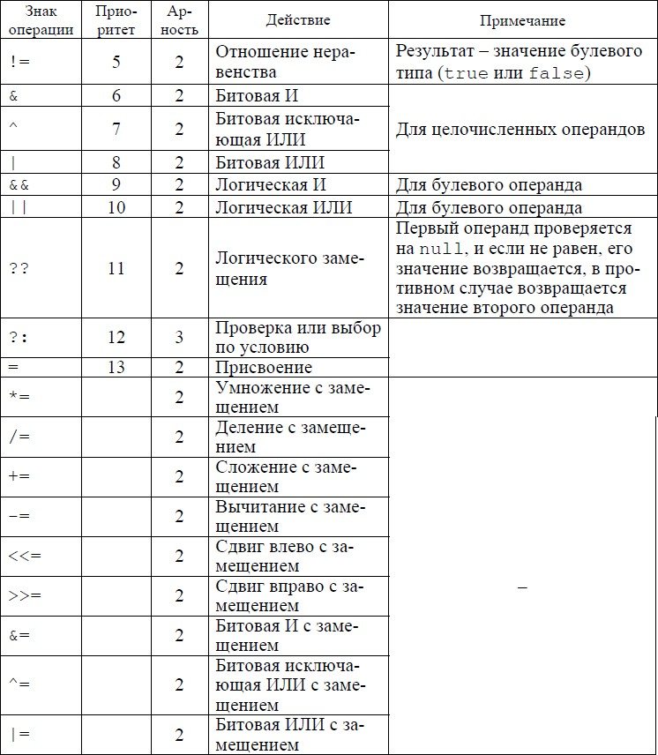
var var1 = 5;
var var2 = 7;
bool b = var1 >= 3 && var2 < 11;
//true
int c = var1 & var2;
// 0000 0101
// & 0000 0111
// = 0000 0101 = 5
НЕ ПУТАТЬ & и && - это РАЗНЫЕ операторы!

Slide 13
var var1 = 5;
var1 += 7;
//var1 = var1 + 7;
// будет 12

Slide 15
Ошибка студентов №1.
Пример:
int a = 5;
int b = 2;
var c = a / b;
Студенты ждут 2.5, а получат 2, т.к. при для целых типов дробной части не бывает и она отбрасывается.
Для 2.5 нужно писать (double)a / b. Или нужно, чтобы хотя бы один из операндов был типа double.

Slide 16
Математические операции, класс Math
Для выполнения различных математических операций в .NET существует класс Math.
Примеры использования:
// Вводим с консоли число
double value = double.Parse(Console.ReadLine());
// Далее операции с Math
double sqrt = Math.Sqrt(value); // Квадратный корень
double pow = Math.Pow(sqrt, 5); // Возведение в 5-ю степень
double abs = Math.Abs(value); // Модуль числа
double cos = Math.Cos(value); // Косинус
double asin = Math.Asin(value); // Арксинус
double floor = Math.Floor(value); // Округление до ближайшего целого в меньшую сторону
double ceiling = Math.Ceiling(value); // Округление до ближайшего целого в большую сторону

Slide 17
double pi = Math.PI; // Число Пи
double exp = Math.Exp(value); // e^value Возведение числа e в заданную степень
double min = Math.Min(0, value); // минимум двух заданных чисел
double max = Math.Max(0, value); // максимум двух заданных чисел
double round = Math.Round(value, 3); // Округление с заданной точностью (3)
Округление: Math.Round в C# по умолчанию использует "Банковское округление" (до ближайшего четного). 2.5 -> 2, 3.5 -> 4. Это шокирует новичков, но об этом надо знать.
double clamp = Math.Clamp(value, 1, 5); // Ограничивание значения диапазоном
double sign = Math.Sign(value); // 1 если value > 0, -1 если < 0, 0 если = 0

Slide 18

Ошибка студентов №2.
Значок ^. В математике это степень, в C# — XOR.
Хотите степень? Используйте Math.Pow(). Символ ^ делает другое!

Slide 19
Ввод и вывод на консоль
Для вывода на консоль используется конструкция:
Console.WriteLine(“Что то”);
Значение, которое стоит внутри скобок, автоматически приводится к строковому виду:
Console.WriteLine(123); Вывод: «123»
Чтобы запросить ввод данных с консоли используется конструкция:
string str = Console.ReadLine();
Данное выражение всегда возвращает тип string.
Но, что если мы вводим число и хотим получить число?
int number = int.Parse(Console.ReadLine());
int.Parse преобразует строку в целое число, но если строку преобразовать нельзя, то программа завершится с ошибкой!

Slide 20
Но, что если ошибка нам не нужна, а пользователь может ввести не число и надо это как то обработать?
bool isNumber = int.TryParse(Console.ReadLine(), out int number);
Подробнее выражение out мы изучим позже, сейчас нужно просто запомнить.
В данном случае в переменной isNumber будет лежать True, если строку удалось преобразовать в число и False – если преобразовать не удалось.
А в переменной number будет лежать полученное число в первом случае и значение по умолчанию т.е. 0 во втором.
Аналогично существуют методы:
double.Parse(); double.TryParse();
float.Parse(); float.TryParse(); и т.д.

Slide 21
Форматированный вывод
Рассмотрим на примерах.
У нас есть некоторая переменная int value = 5;
и мы хотим получить строку вида: «Васе value лет» («Васе 5 лет»),
вопрос: как подставить значение из переменной value в строку?
Для этого есть ряд способов:
string str = «Васе » + value + « лет»; Конкатенация строк (УСТАРЕЛ!)
Недостатки: при каждом вызове оператора конкатенации «+», в памяти выделяется место под новую строку, новая строка записывается в новую ячейку памяти, а старая строка уничтожается.
Много «+» => очень медленная работа программы.

Slide 22
Продолжение примера
мы хотим получить строку вида: «Васе value лет»,
вопрос: как подставить значение из переменной value в строку?
int value = 5;
string str = string.Format(«Васе {0} лет», value); (ТОЖЕ УСТАРЕЛ!)
Примечание:
Если строку нужно вывести в консоль, то string.Format можно не писать:
Console.WriteLine(«Васе {0} лет», value);
И самый удобный способ:
string str = $«Васе {value} лет»; Интерполяция строк (знак доллара)

Slide 23
Пример 2:
Мы хотим получить строку вида: «Васе age лет, у него money рублей»
int age = 25;
int money = 20000;
string str = string.Format(«Васе {0} лет, у него {1} рублей»,age,money);
string str = $«Васе {age} лет, у него {money} рублей»;
Вопрос к аудитории. Что будет, если написать:
string.Format(«Васе {0} лет, у него {0} рублей», age, money);
string.Format(«Васе {1} лет, у него {1} рублей», age, money);
string.Format(«Васе {1} лет, у него {0} рублей», money, age);

Slide 24
Пример 3:
Мы хотим получить строку вида: «Васе age лет, у него money рублей»,
но тип money вещественный и нам нужно только 2 знака.
int age = 25;
double money = 2.15367521E4; //21536.7521
string str = string.Format(«Васе {0} лет, у него {1 : f2} рублей»,age,money);
string str = $«Васе {age} лет, у него {money : f2} рублей»;
d – целые числа; f – дробные; c – денежный формат;
e – экспоненциальная форма записи;
g – выбирает наиболее короткий из f и e.
ИЛИ
string str = $«Васе {age} лет, у него {money : 0.00} рублей»;
Получим строку вида: «Васе 25 лет, у него 21536.75 рублей»

Slide 25
Вопросы
Что получится в результате операций:
int i = 0;
i++;
Console.WriteLine(i);
++i;
Console.WriteLine(i);
Console.WriteLine(++i);
int a = 10;
var b = 3;
var c = a % b;
Console.WriteLine(c);
bool isBusy = false;
bool e = !isBusy;
Console.WriteLine(e);

Slide 26
Что получится в результате операций:
int i = 0;
i += 10;
i *= 3;
bool c = i < 30;
bool d = i == 30;
bool e = (i > 0 && i < 20) || (i > 25 && i < 40);
Console.WriteLine(e);
i /= 5;
Console.WriteLine(i);

Slide 27

Отладка программы
Разработка сложной программы невозможна без отладки.
Отла́дка — этап разработки компьютерной программы, на котором обнаруживают, локализуют и устраняют ошибки.
Зачем это нужно прямо сейчас?
Вы видите, как меняются значения переменных на каждом шаге.
Вы можете остановить время в любой момент.
Вы понимаете, почему программа выдает 0 вместо 2.5.

Slide 28
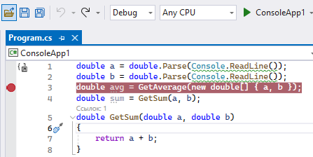
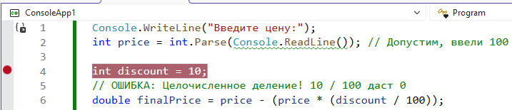
Инструменты отладчика в Visual Studio:
Точка останова (Breakpoint): Красный круг слева от строки.
Здесь программа «замрет».
F5: Запустить программу до первой точки останова.
F10: Сделать один шаг вперед (перейти на следующую строку).

Slide 29
Чтобы поставить точку останова, кликните мышкой на серую полосу слева от номера строки (или нажмите F9).
Что происходит в этот момент? Программа работает на полной скорости, пока не дойдет до этой строки. Как только «стрелка» выполнения доходит до красного круга, программа встает на паузу.
Выполнение замирает ДО того, как строка будет исполнена.

Slide 30
Практический пример (Логическая ошибка)
Задача: Посчитать итоговую цену со скидкой 10%. Код студента с ошибкой:
Console.WriteLine("Введите цену:");
int price = int.Parse(Console.ReadLine()); // Допустим, ввели 100
int discount = 10;
// ОШИБКА: Целочисленное деление! 10 / 100 даст 0
double finalPrice = price - (price * (discount / 100));
Console.WriteLine($"Цена со скидкой: {finalPrice}");

Slide 31
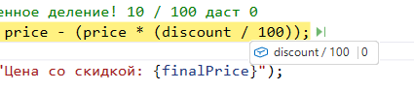
Как отлаживать (инструкция):
Поставьте Breakpoint на строке с finalPrice.
Нажмите F5. Введите цену 100.
Когда программа замрет, посмотрите в окно Locals.
Вы увидите: price = 100, discount = 10.
Нажмите F10, чтобы выполнить строку.
Опа! finalPrice стало равно 100.0. Почему не 90?
Вывод: Вы сразу видите, что часть формулы (10 / 100) превратилась в 0.

Slide 32

Управление шагами
Кнопка | Действие | Зачем нужно
F5 (Продолжить) | Бежать до следующей точки останова. | Пропустить кусок кода, в котором мы уверены.
F10 (Шаг с обходом) | Перейти на ровно одну строку вниз. | Медленно идти по алгоритму и смотреть изменения.
Shift + F5 | Полностью остановить программу. | Если мы уже поняли, в чем ошибка, и хотим её исправить.

Slide 33
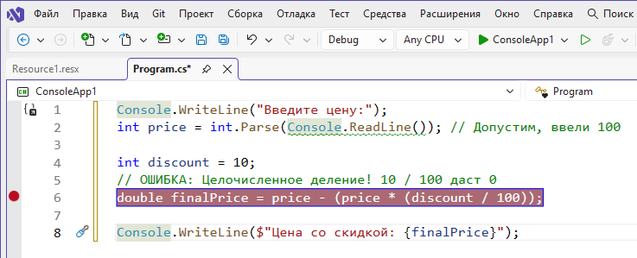
Точка остановки
Запуск отладки (F5)

Slide 34
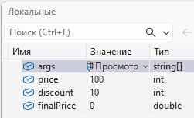
Текущие значения переменных можно смотреть на вкладке «Локальные»

